Slide 1
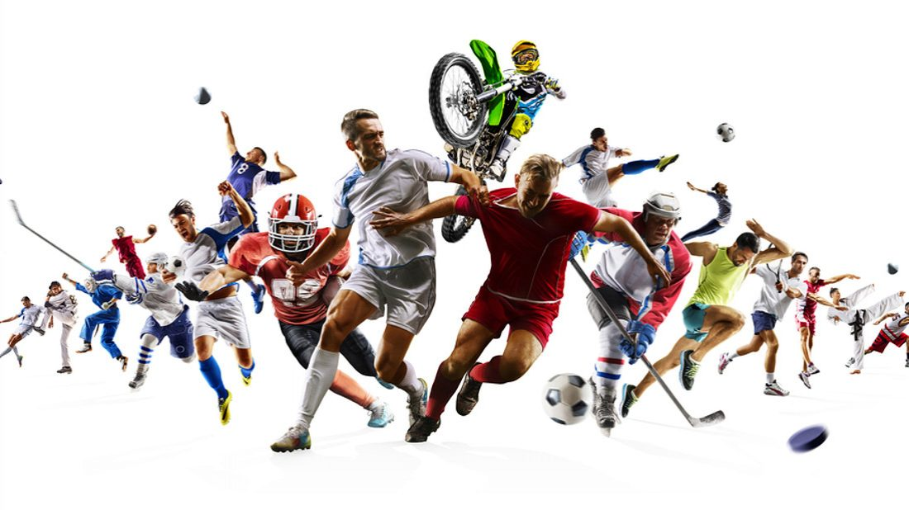
Výživa a regenerace ve sportu
Mgr. Martincová andrea

Slide 2
Doporučená literatura
Bernacikova, M. (2017). Regenerace a výživa ve sportu (2., přepracované vydání.). Brno: Munipress
- dostupné online: https://kic.ics.muni.cz/e-prezencka.cgi?sysno=006411889
Mandelová, L. (2007). Základy výživy ve sportu (1. vyd.). Brno: Masarykova univerzita.

Slide 3
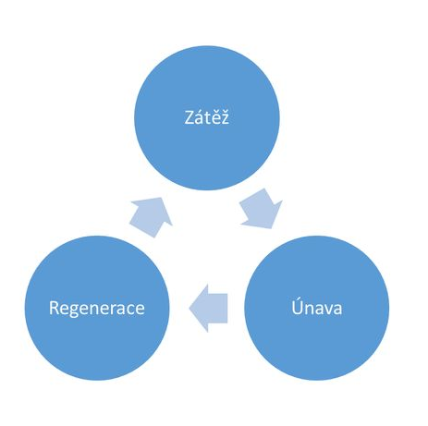
Regenerace
= biologický proces, který zahrnuje veškeré činnosti organismu, které vedou k úplnému a rychlému zotavení všech tělesných i duševních procesů, jejichž klidová rovnováha byla nějakou předcházející činností narušena a posunuta do určitého stupně únavy
je trvalou a neoddělitelnou součástí naší existence, prolíná trvale naše činnosti
nenastává jen po skončení závodu či tréninku, ale hned při narušení homeostázy
aby došlo k regeneračním pochodům, musí předchozí zatížení uvést organismus do určitého stupně únavy

Slide 4
Úkoly regenerace
1. eliminovat změny v organismu vzniklé fyzickou aktivitou
2. prevence přetížení, nebo poškození organismu
regenerace je nezbytnou součástí tréninkového procesu
vhodně zvolená a dávkovaná regenerace urychluje dobu nutnou na obnovu sil, a tím umožňuje častější zatěžování
ZATÍŽENÍ
ZOTAVENÍ

Slide 5
Regenerace x rehabilitace
rehabilitace je následná péče po úrazech a nemocích, zkracuje dobu rekonvalescence, užívá podobné prostředky jako v regeneraci (fyzikální, pohybovou terapii)
regenerace zahrnuje mimo jiné i preventivní opatření přetížení pohybového aparátu
co mají společného? – používají některé stejné prostředky (fyzikální, pohybové)
REGENERACE | REHABILITACE
součást tréninkového procesu | celospolečenský proces
odstraňování fyziologické únavy | návratná péče (úraz, onemocnění)
soubor terapeutických prostředků a preventivních opatření k odstranění únavy | soubor medicínských, diagnostických a terapeutických opatření k obnovení maximální funkční zdatnosti jedince ovlivněného předchozím onemocněním či úrazem
určeno pro zdravé | určeno pro nemocné

Slide 6
Prostředky regenerace
pedagogické - jsou plně v kompetenci trenéra, navazují na psychologické prostředky
psychologické – obnova mentálních sil, koučink, př. Schultzův autogenní trénink, imaginace
biologické – fyzikální prostředky (kryoterapie, sauna, masáže,..), výživa, pitný režim, pohybové prostředky
farmakologické

Slide 7
Formy regenerace z pohledu cíleného zásahu
1. PASIVNÍ REGENERACE
- přirozená, vůlí neovlivnitelná činnost organismu bez vnějšího zásahu
- eventuelně nastane superkompenzace
- probíhá již během zátěže a po ní, kdy se vychýlená rovnováha všech fyziologických funkcí vrací na úroveň výchozích hodnot
- jedná se vlastně o základní homeostatické mechanismy (rehydratace organismu, vyrovnání teplotních změn, reparace poškozených buněk

Slide 8
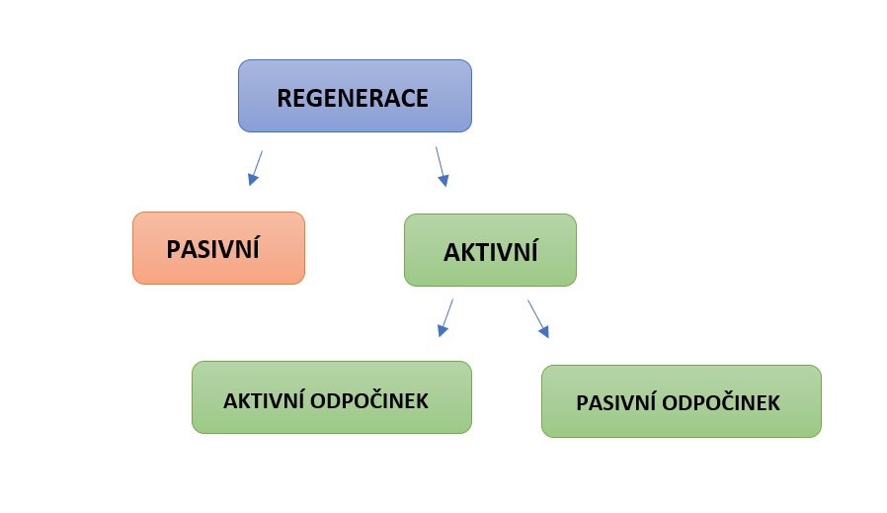
Formy regenerace z pohledu cíleného zásahu
2. AKTIVNÍ REGENERACE
- plánovaná cílená činnost urychlující proces pasivního zotavení
- typy aktivní regenerace:
pasivní odpočinek (preferován u aerobní únavy)
vyloučení fyzické aktivity sportovce
př: relaxace, termoterapie, hydroterapie
aktivní odpočinek (preferován u anaerobní únavy)
zachování průtoku krve ve svalech (lepší odstranění katabolitů), k odstranění místní únavy či rychle vznikající únavy,
př: cyklická PA mírné intenzity (50-60 % SFmax), doplňkové sporty, kompenzační cvičení

Slide 9
Formy regenerace z časového hlediska
1. regenerace před výkonem
– hlavním úkolem je příprava organismu na zatížení
- např. pohotovostní masáž, rozcvičení
2. regenerace během výkonu
- ovlivňuje intenzitu zatížení a ekonomizaci metabolických procesů
- např. pitný režim, masáž mezi výkony
3. regenerace po výkonu
- hlavním úkolem je odstranění únavy
- časná/pozdní
- např hydroterapie, autogenní trénink

Slide 10
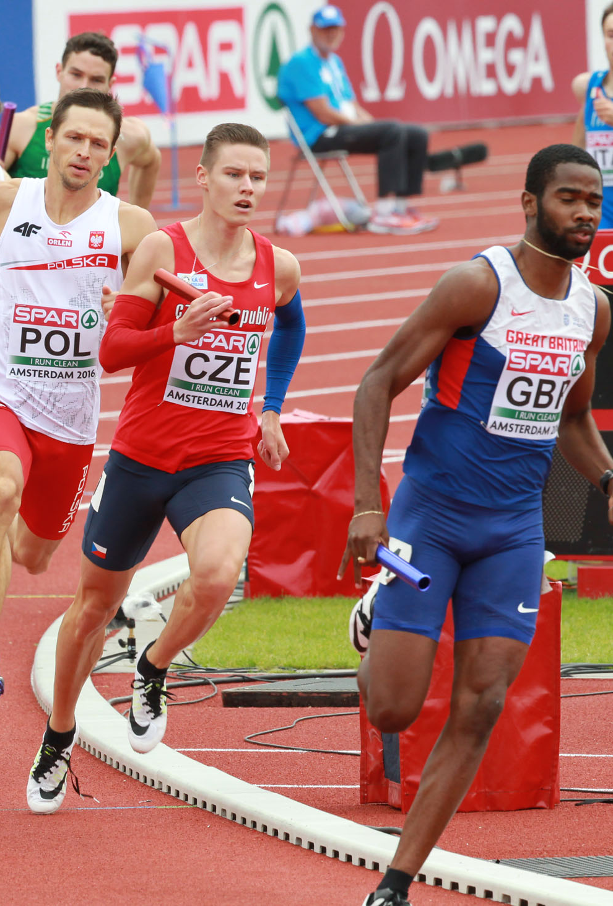
Doporučení pro sportovce
rozumně regulovat tréninkovou zátěž, střídat zátěž s odpočinkem, věnovat dostatek času odpočinkové fázi
nevěnovat se pouze sportu, věnovat dostatek času jiným činnostem, zálibám, koníčkům
naučit se používat tělesné a duševní uvolnění (relaxaci) – sugesce, autosugesce, jóga, tai-či apod.
dostatek spánku
dostatek tekutin, rozumné stravování dle potřeb organismu
včas odhalovat a řešit zdravotní problémy, psych-sociální problémy
využívat fyzioterapeutické procedury

Slide 11
Vhodná regenerační metoda prokazatelně snižuje výskyt:
1. makrotraumat
2. mikrotraumat
3. chronických poškození plynoucích z maximálního zatížení až přetížení
úkolem regenerace sil je odstraňovat příčiny únavy (eliminovat změny v organismu vzniklé PA, prevence přetížení – poškození organismu)
regeneraci je nutno zařadit při zatížení - 12 hod. dospělý/týden (10 hod děti)

Slide 12
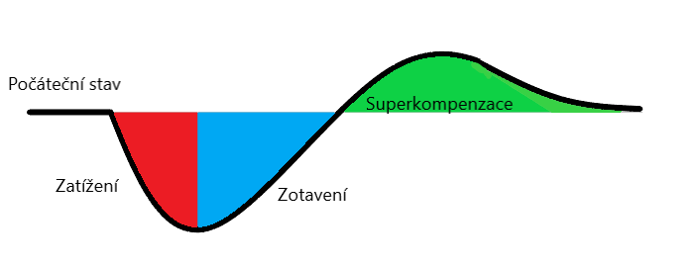
ÚNAVA
je přirozený fyziologický obranný mechanismus projevující se poklesem výkonu, který vede k přerušení či ke snížení intenzity prováděné činnosti
přináší negativní, ale i pozitivní změny
pozitivní změna únavy → stimul pro rozvoj adaptačních mechanismů - superkompenzace

Slide 13
Příčiny únavy
V současné době je nejvíce podporovaná hypotéza příčin únavy na základě vyčerpání energetických zdrojů, která udává, tři možná vysvětlení:
deficit energetických zásob nutných k provedení svalové kontrakce
deficit látek, jejichž přítomnost je podmínkou spalování
snížení kapacity svalu tyto látky využívat
- k prohloubení únavy přispívá mnoho vnějších faktorů, jako je horko, nedostatek spánku či překračování časových pásem

Slide 14
Dělení únavy
1. Fyziologická únava
- přirozený reverzibilní stav organismu, který vyvolává adaptační mechanismy na podkladě superkompenzace
- aerobní / anaerobní typ únavy
projevy fyziologické únavy:
Objektivní | Subjektivní
pokles celkového výkonu | píchání v boku
narušení koordinace | nouze o dech
pokles svalové síly | pocit napětí a bolesti ve svalech
změny biologických veličin | zpomalení vnímání

Slide 15
Dělení únavy
2. Patologická únava
- nepřiměřený trénink může vyvolat buď přímé poškození organismu, nebo patologický stav, který naruší proces adaptace
- akutní poškození – přetížení, schvácení
- chronické přetížení - přetrénování

Slide 16
Dělení únavy

Slide 17
Úkoly k vypracování:
1. popište psychologické a pedagogické prostředky regenerace
2. vyberte si jeden prostředek regenerace uveďte konkrétní příklad, kdy a jak byste jej využili
- vypracované úkoly vložte do odevzdávárny do 10.5.2020

